Slide 1



Základní škola Hodonín, Mírové náměstí 19, příspěvková organizace
Rodičům budoucích prvňáčků
Pro školní rok
2024-2025

Slide 2


Vážení rodiče, z Vašeho předškoláka se stává školák.
Vstup do první třídy je pro dítě velmi významnou změnou, protože dosud žije ve světě her.
Nyní nastávají školní povinnosti.
Jde tedy o období náročné pro celou rodinu. Zároveň však jde i o období velmi krásné, protože již nikdy neudělá dítě takový pokrok, nedosáhne takových úspěchů ve vyučování a neudělá rodičům tolik radosti jako v prvním ročníku základní školy.
Určitě je na co se těšit!

Slide 3


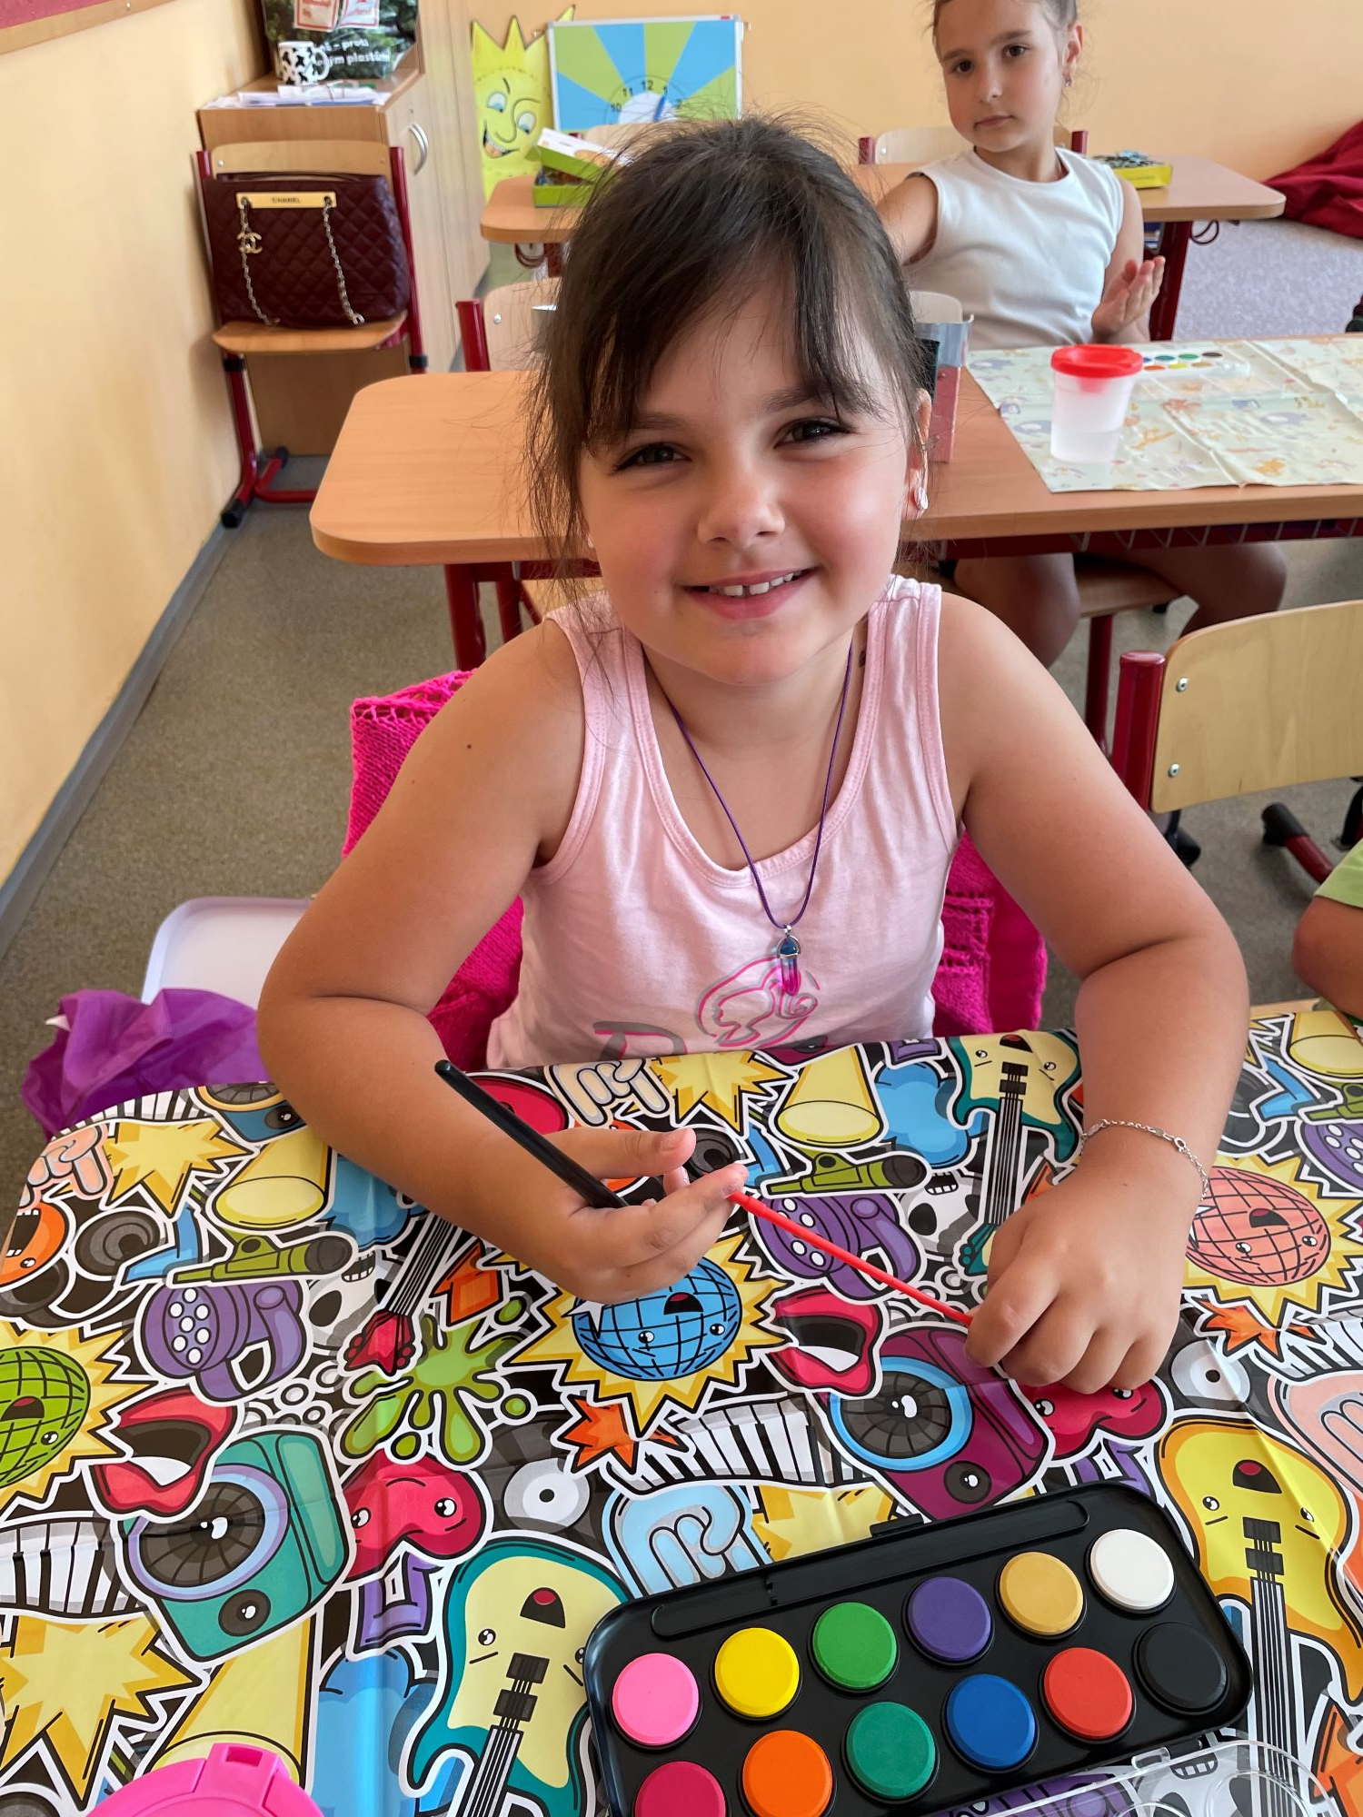
Pro Vaše děti bude vstup do první třídy úspěšný,
pokud budete vědět, jak má být připraveno.

Slide 4


ŘEČ A VYJADŘOVACÍ SCHOPNOSTI
správně vyslovuje všechny hlásky
zná jednoduché básničky
rozšiřuje si slovní zásobu povídáním
o okolním světě
poslouchá pozorně a v klidu vyprávění
správně odpovídá na otázky
sluchem pozná první a poslední hlásku ve slově, např. škola
zná svoje jméno a příjmení
ví, jak se jmenují rodiče
pozdraví, poprosí, poděkuje
ví, kde bydlí

Slide 5


PAMĚŤ, SOUSTŘEDĚNÍ, GRAFICKÝ PROJEV
napočítá do 5, určí počet, porovnává více – méně
pozná geometrické tvary
rozezná barvy
vydrží se soustředit nad zadaným úkolem 10 až 15 minut
podle pokynů pracuje samostatně, i ve skupině dětí
dokončí započatou práci
rozumí pojmům vpravo – vlevo, nahoře – dole, vpředu – vzadu, pod – nad, uprostřed
správně drží tužku mezi palcem a ukazováčkem
dovede kreslit tužkou a pastelkami
zvládá vystřihnout jednoduché tvary

Slide 6


EMOCIONÁLNÍ A SOCIÁLNÍ VYSPĚLOST
umí se samostatně obléknout a převléknout tak rychle, aby nikdo z kamarádů nemusel čekat
umí na tkaničce udělat mašličku
umí uklidit knížky, pastelky a hračky tam, kam patří
udržuje si pořádek, dodržuje hygienu
vyká dospělým, neskáče do řeči
umí počkat, až na něj dojde řada
umí jíst příborem
dodržuje nastavený denní režim
respektuje pravidla a učí se
zvládnout neúspěch bez křiku a pláče
Hraje jednoduché hry – domino, pexeso, Člověče, nezlob se, skládá stavebnice a puzzle.

Slide 7

CO BUDE POTŘEBA ZAKOUPIT
aktovka na záda, pouzdro, 2 tužky č. 2 – nejlépe trojhranné
ořezávátko se zásobníkem, guma, pastelky 12 ks – nejlépe trojhranné
zásobník na číslice a písmena
deníček č. 644 na vzkazy pro rodiče
velké desky na pracovní sešity
kroužkový pořadač a průhledné zakládací obaly - 20 ks
zástěrka nebo starší tričko do VV
ubrus na lavici (velikost asi 60 x 50 cm), hadřík
vodové barvy (doporučujeme KOH-I-NOOR)
pevný větší kelímek na vodu, štětec kulatý a plochý (č. 8, č. 12)
plastelína, modelovací podložka z umělé hmoty A3, voskové pastelky
nůžky s kulatými hroty, barevné papíry měkké (nelepící)
velké tyčinkové lepidlo KORES
cvičební úbor – tričko, tepláková souprava, sportovní obuv se světlou podrážkou + látkový pytlík k uložení do skříňky
oblečení na hřiště dle počasí + venkovní sportovní obuv
přezůvky s pevnou patou
krabička papírových kapesníků
1x XXL role papírových utěrek
krabička na svačinu, láhev na pití
ubrousek na lavici na svačinu
zámek na šatní skříňku a 2 klíče se jmenovkou dítěte

Slide 8

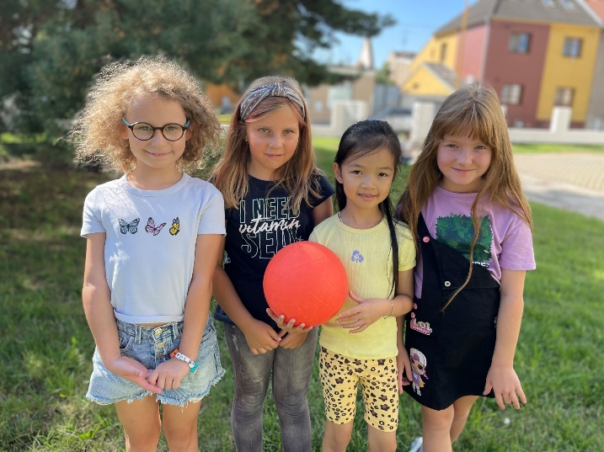
ŠKOLNÍ DRUŽINA
školní družinu mohou navštěvovat žáci přípravných ročníků a 1. - 3. třídy
provoz školní dužiny: po-pá 6.00 – 16.30 hodin
výši úplaty za školní družinu stanoví nově zřizovatel
platba se provádí předem do 20. dne předchozího měsíce
platbu za měsíc září a říjen provedete do 20. 9. 2024
č. ú. 1782530237/0100 KB Hodonín, variabilní symbol bude evidenční číslo dítěte, které obdržíte po zahájení školní docházky, k.s. 0308
Přihlášku do školní družiny obdržíte na schůzce rodičů a nebo: www.zshodonin.cz

Slide 9


ŠKOLNÍ JÍDELNA
ve škole máme výdejnu jídla
jídlo je dováženo ze školní jídelny ZŠ Vančurova, Hodonín
žáci mají možnost výběru ze dvou jídel
přihlášku do školní jídelny obdrží zákonný zástupce v kanceláři školy při převzetí Rozhodnutí o přijetí Vašeho dítěte do prvního ročníku ZŠ, resp. na schůzce rodičů
platba stravného probíhá bankovním převodem na daný účet na přihlášce ke stravování
stravné se platí zálohově, první platba proběhne v měsíci srpnu, a to nejpozději do 20. 8. a potom vždy do 20. dne v měsíci
případné dotazy na tel. č. 518 321 386 nebo na
e-mailu mailto:strava@zsvancur.cz

Slide 10


Vážení rodiče,
děkujeme Vám za pozornost a přejeme Vám hodně lásky, radosti a trpělivosti nejen při vstupu Vašich dětí do 1. třídy, ale také po celou dobu jejich školní docházky.
Dětem pak šťastné vykročení do školy tou správnou nohou.
Hodně štěstí!

